Slide 1

第三节 唯一决定分式线性映射的条件
一、分式线性映射的确定
二、分式线性映射对圆域的映射
三、典型例题
四、小结与思考

Slide 2
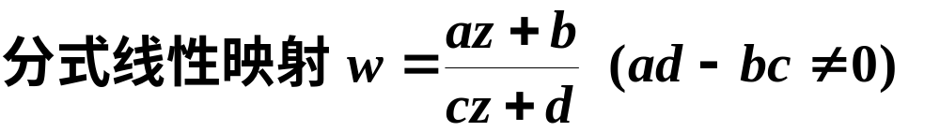


一、分式线性映射的确定
含有三个独立的常数,
只需给定三个条件就能决定一个分式线性映射.
定理

Slide 3
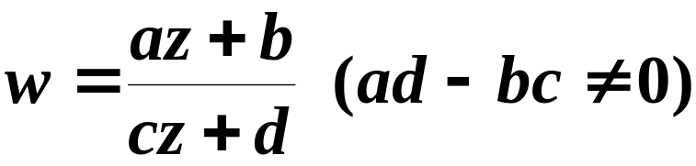
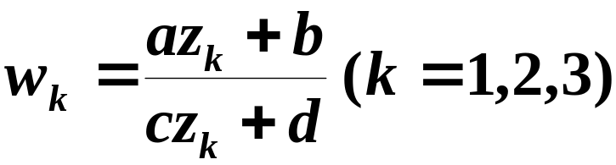

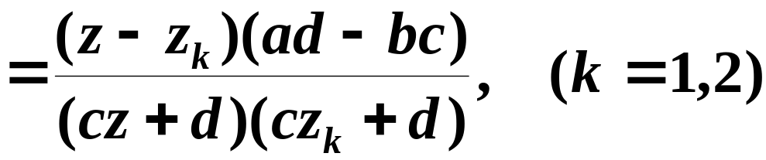

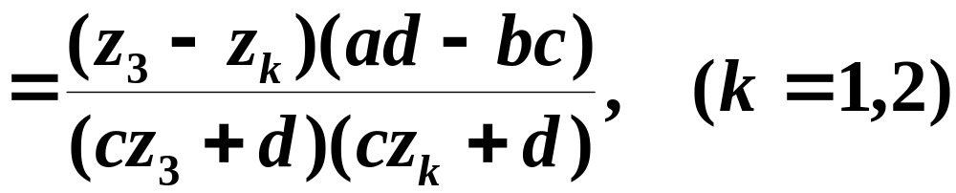

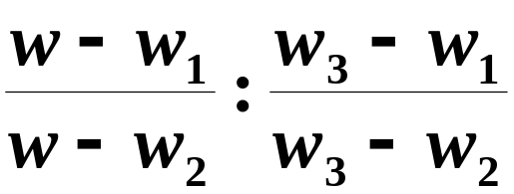
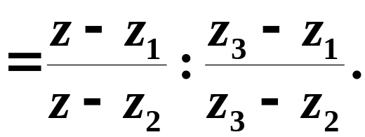
证
设
将相异点
依次映射成
由此得

Slide 4


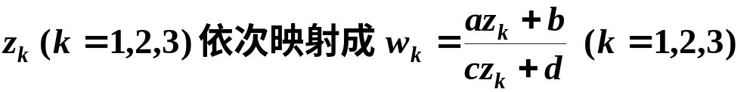
唯一性:
重复上述步骤, 仍得到相同形式的结果.
所以三对对应点可唯一确定一个分式线性映射.
[证毕]

Slide 5


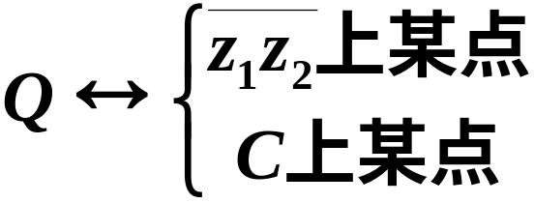






二、分式线性映射对圆域的映射
1. 问题: 圆域内部被映射成什么区域?
.
.
.
.
.
.
与一一对应性
相矛盾.
.

Slide 6



结论: 在分式线性映射下, C的内部不是映射成
判别方法:
方法1
在分式线性映射下, 如果在圆周C内任取

Slide 7








方法2
.
.
.
.
.
.

Slide 8
方法2
若绕向相反, 则C
.
.
.
.
.
.

Slide 9
方法2
若绕向相反, 则C
.
.
.
.
.
.

Slide 10
2.分式线性映射对圆弧边界区域的映射:
1) 当二圆周上没有点映射成无穷远点时,
这二圆周的弧所围成的区域映射成二圆弧所
围成的区域.
2) 当二圆周上有一点映射成无穷远点时,
这二圆周的弧所围成的区域映射成一圆弧与
一直线所围成的区域.
3) 当二圆交点中的一个映射成无穷远点时,
这二圆周的弧所围成的区域映成角形区域.

Slide 11
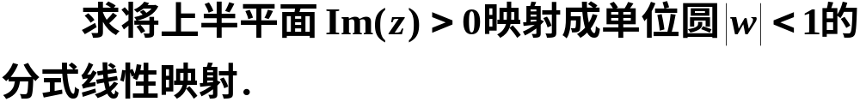










三、典型例题
例1
.
.
.
.
.
.
解

Slide 12
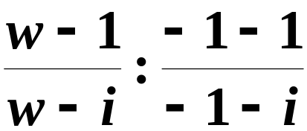
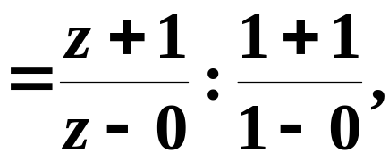
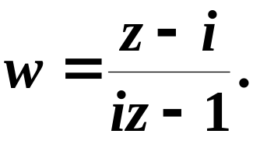
所求分式线性映射为
化简得:
注意: 本题中如果选取其他三对不同点, 也能得
出满足要求但不同于本题结果的分式线性映射.
可见, 把上半平面映射成单位圆的分式线性映射
不唯一, 有无穷多个.

Slide 13



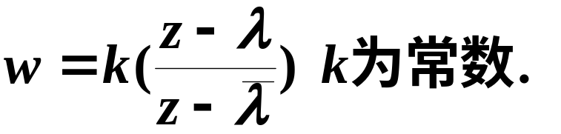
另解:
设实轴映射成单位圆周,
.
.
.
则所求映射具有下列形式:

Slide 14
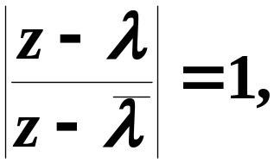

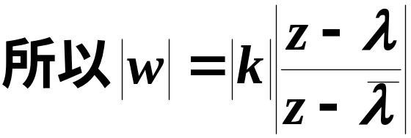


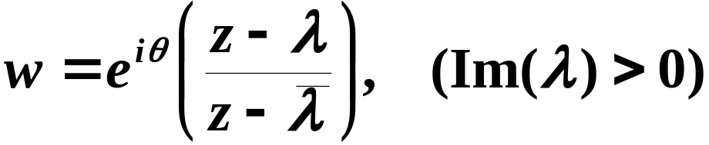
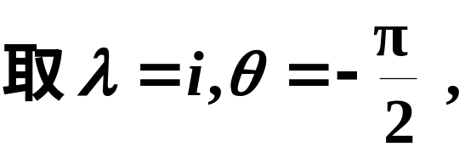
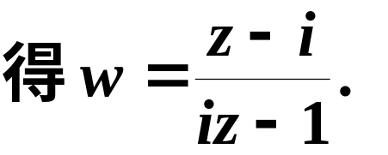
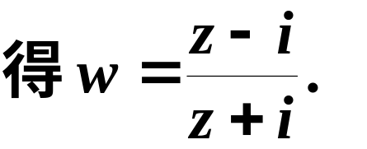

由于z为实数时,
上半平面映为单位圆的分式线性映射的一般形式
说明:

Slide 15
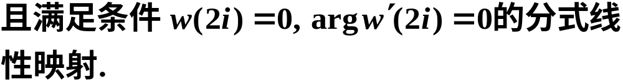


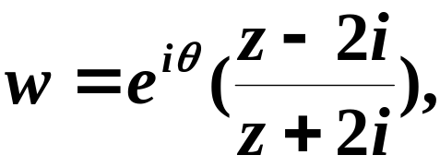
例2
解
依上题结论得

Slide 16
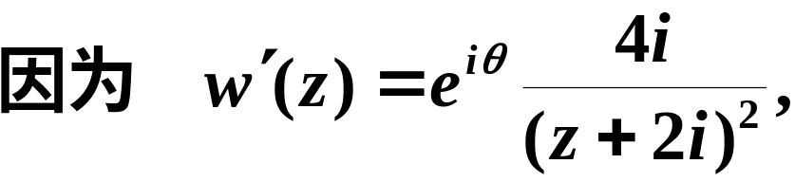
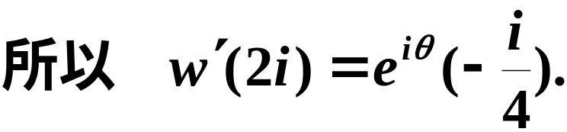
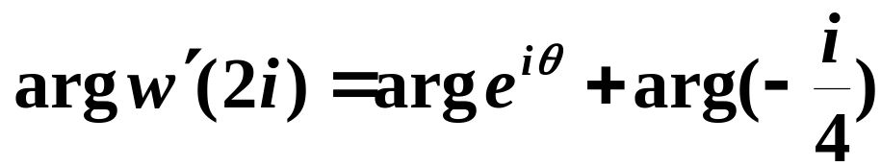
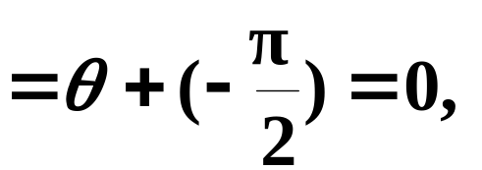
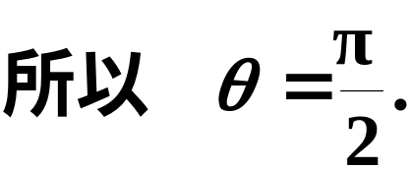
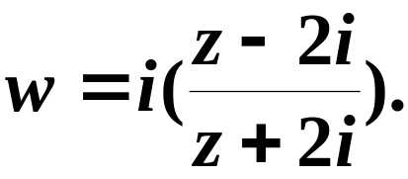
从而所求映射为

Slide 17
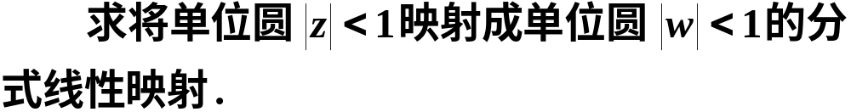


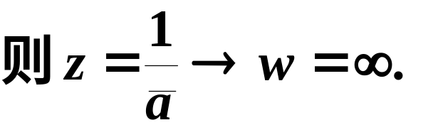

例3
.
.
.
解

Slide 18
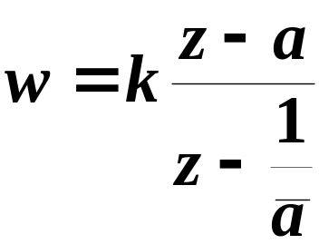
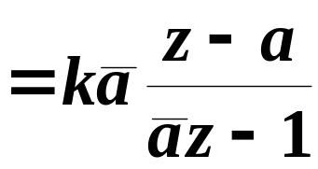
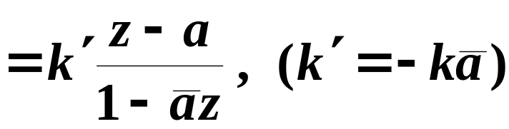
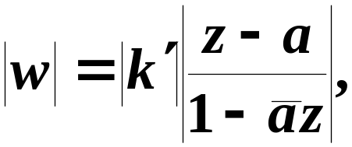

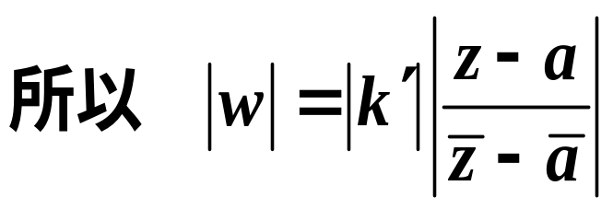

因此可设所求分式线性映射为:

Slide 19
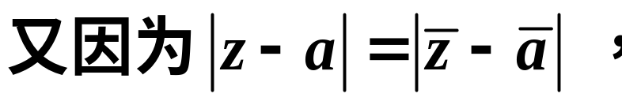


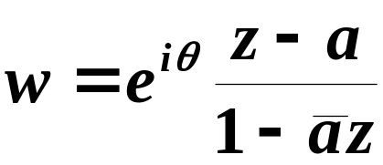

故所求分式线性映射为:
将上半平面映为单位圆的常用映射

Slide 20
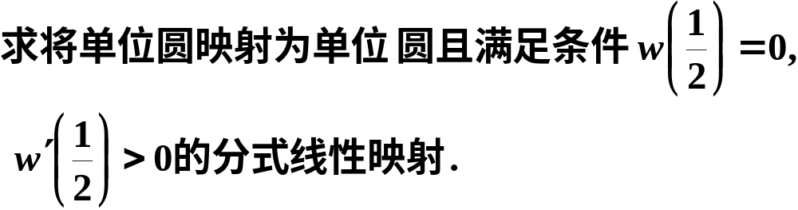

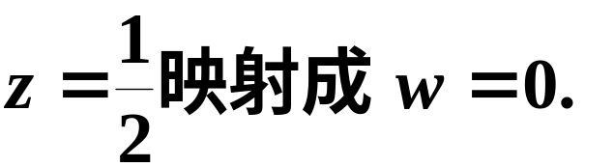
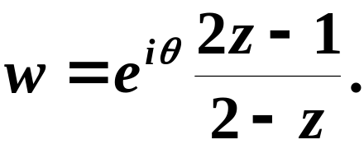
例4
解
依上题结论得

Slide 21
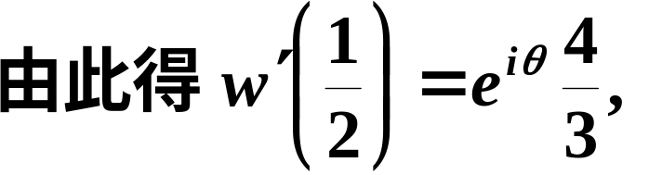
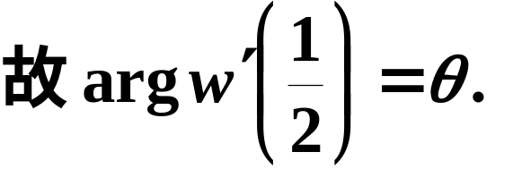
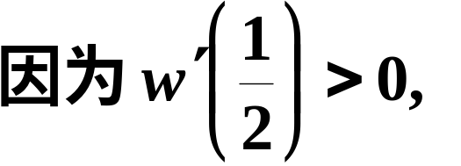
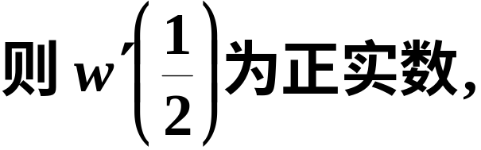

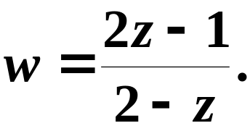
所以所求映射为

Slide 22
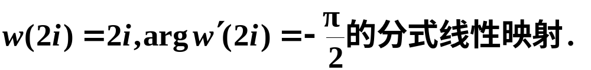
例5
分析

Slide 23
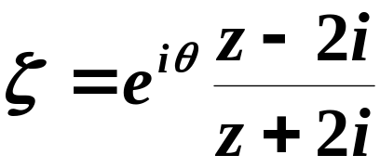


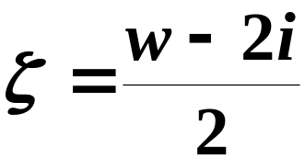
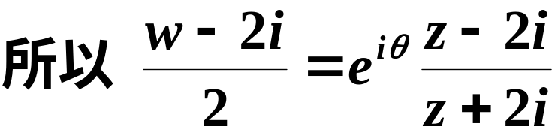
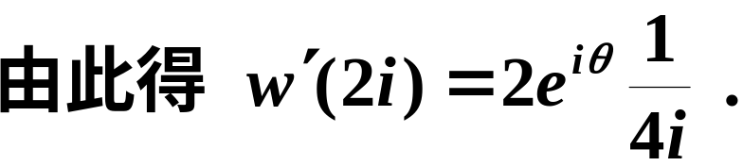

如图示:
.
.
.
.
.

Slide 24





于是所求的映射为

Slide 25
四、小结与思考
分式线性映射是共形映射的一个重要内容 ,
应熟练掌握并会应用分式线性映射的各种性质寻
找一些简单而典型的区域之间的共形映射；掌握
上半平面到上半平面, 上半平面到单位圆, 单位圆
到单位圆的分式线性映射.

Slide 26

思考题

Slide 27
思考题答案
放映结束，按Esc退出.

